Slide 1



TRƯỜNG ĐẠI HỌC THỦ DẦU MỘT · VIỆN CÔNG NGHỆ SỐ
BÁO CÁO ĐỒ ÁN CƠ SỞ NGÀNH
Xây dựng Website Truyền thông Công đoàn TDMU
tích hợp AI hỗ trợ tạo và đăng tải nội dung
GVHD: ThS. Võ Quốc Lương | Nhóm thực hiện: Nhóm 2
1. Nguyễn Bình Dương (Trưởng nhóm) - MSSV: 2424802010319 - Lớp: D24CNTT05
2. Trần Hồng Thanh - MSSV: 2424802010439 - Lớp: D24CNTT03
3. Phạm Anh Tuấn - MSSV: 2324802010393 - Lớp: D23CNTT03
HỌC PHẦN: ĐỒ ÁN CƠ SỞ NGÀNH · NĂM HỌC 2026–2027 · THÁNG 10/2026

Slide 2
1. GIỚI THIỆU ĐỀ TÀI
Bối cảnh & Khó khăn thực tế tại Công đoàn trường
Công đoàn Trường ĐH Thủ Dầu Một
01
Cán bộ kiêm nhiệm & Viết bài mất nhiều thời gian
Cán bộ công đoàn là giảng viên kiêm nhiệm, bận công tác giảng dạy; việc thu thập tư liệu và tự viết bài tin tức sự kiện mất nhiều thời gian.
Quy mô hơn 800 cán bộ, giảng viên và người lao động
02
Đăng tải thủ công, phân tán nhiều kênh
Quy trình rời rạc; cán bộ phải sao chép nội dung và tải ảnh thủ công lặp lại trên từng kênh (Website, Facebook, Zalo), dễ sót tin và mất thời gian.
Kênh truyền thông hiện có:
03
Thiếu công cụ theo dõi tập trung
Mục tin trên Website trường · Trang Facebook · Nhóm Zalo
Chưa có bảng theo dõi tập trung số lượt xem và mức độ tương tác của từng bài viết để đánh giá hiệu quả tuyên truyền.
Đội ngũ làm truyền thông hoạt động kiêm nhiệm
Nhóm 2 · Đồ án Cơ sở ngành 2026–2027

Slide 3
1. GIỚI THIỆU ĐỀ TÀI
Mục tiêu nghiên cứu & Hướng giải quyết của đề tài
01
Mục tiêu trọng tâm của đề tài
• Xây dựng hệ thống Website truyền thông riêng cho Công đoàn Trường ĐH Thủ Dầu Một.
• Tích hợp Trợ lý AI hỗ trợ tự động viết bài từ kế hoạch sự kiện và xuất bản đa kênh.
• Giúp cán bộ tiết kiệm thời gian viết tin và quản lý thông tin tập trung, thuận tiện.
02
Hỗ trợ soạn bài bằng Trí tuệ nhân tạo (AI)
03
Xuất bản tự động đa kênh & Thống kê
• Đọc file kế hoạch sự kiện để tự động viết bài hoàn chỉnh có mở bài và thân bài rõ ràng.
• Gợi ý 3 tiêu đề ngắn gọn, phù hợp với sự kiện để người viết lựa chọn.
• Rà soát chính tả tiếng Việt và diễn đạt câu từ mạch lạc, trang trọng.
• Tự động rút gọn thành bản tin vắn 3–4 câu kèm liên kết để đăng lên Facebook, Zalo.
• Tự động đăng tải đồng thời lên Website và Trang Facebook Công đoàn.
• Có chức năng hẹn giờ để hệ thống tự động xuất bản đúng thời gian đã chọn.
• Phân quyền 4 nhóm: Quản trị viên, Biên tập viên, Cộng tác viên và Đoàn viên.
• Bảng thống kê theo dõi số lượt xem và mức độ tương tác của từng bài viết.
Nhóm 2 · Đồ án Cơ sở ngành 2026–2027

Slide 4
2. PHÂN TÍCH YÊU CẦU
Cổng thông tin cho đoàn viên — Đọc tin tức, tra cứu & tương tác
01
Tin tức phong trào & Phân loại rõ ràng
02
Bài viết đầy đủ hình ảnh và tài liệu
Phân loại bài viết theo 8 chuyên mục công đoàn; hỗ trợ tìm kiếm nhanh theo từ khóa, tác giả, thời gian; hiển thị tin nổi bật trên băng chuyền trang chủ.
Bố cục rõ ràng gồm Tiêu đề, đoạn mở đầu (Sapo) và nội dung chi tiết; đính kèm trọn bộ ảnh sự kiện rõ nét và các tệp văn bản hướng dẫn để xem, tải về.
03
Tương tác độc giả & Chia sẻ liên kết
04
Kho văn bản và biểu mẫu điện tử
Đoàn viên có thể bấm Thích (bày tỏ cảm xúc), gửi bình luận lịch sự, chia sẻ nhanh liên kết bài viết sang Facebook cá nhân hoặc gửi thư góp ý trực tuyến.
Tra cứu các nghị quyết, quy chế công đoàn minh bạch; tải về nhanh các mẫu đơn xin trợ cấp khó khăn, đề xuất khen thưởng định dạng Word và PDF chuẩn.
Nhóm 2 · Đồ án Cơ sở ngành 2026–2027

Slide 5
2. PHÂN TÍCH YÊU CẦU
Phân hệ Quản trị nội dung & Điều phối xuất bản đa kênh
01
02
03
04
Phân quyền 4 nhóm người dùng
Soạn thảo bài viết trực quan
Quản lý trạng thái bài viết
Hẹn giờ xuất bản tự động
Quản trị viên quản lý tài khoản; Biên tập viên duyệt bài & xuất bản; Cộng tác viên (16 Tổ) viết gửi lên; Đoàn viên đọc tin và tra cứu.
Khung soạn thảo dễ dùng như Word: hỗ trợ in đậm, in nghiêng, chèn bảng biểu, tải ảnh sự kiện và đính kèm tài liệu hướng dẫn.
Theo dõi vòng đời bài viết: Bản nháp → Chờ duyệt → Xuất bản ngay / Hẹn giờ đăng; có chế độ xem trước bài viết trước khi đăng.
Cài đặt ngày giờ đăng bài linh hoạt; tiến trình ngầm tự động kích hoạt xuất bản đúng giờ hẹn mà không cần trực máy.
05
06
07
08
Đăng tự động lên Facebook
Bảng thống kê số liệu tập trung
Quản lý Văn bản & Biểu mẫu
Quản trị hệ thống & Khóa AI
Kết nối Facebook API tự động đăng bài viết tóm tắt, hình ảnh đại diện và liên kết bài viết lên Trang Facebook Công đoàn ngay khi duyệt.
Theo dõi trực quan tổng số bài viết, trạng thái duyệt và biểu đồ số lượt xem, tương tác của độc giả trên các kênh.
Cập nhật số hiệu văn bản, trích yếu, tệp đính kèm và phân loại các mẫu đơn xin trợ cấp theo danh mục rõ ràng.
Cấp tài khoản cho 16 Tổ công đoàn, phân quyền bảo mật, quản lý an toàn khóa kết nối AI (Gemini) và Facebook.
Nhóm 2 · Đồ án Cơ sở ngành 2026–2027

Slide 6
2. PHÂN TÍCH YÊU CẦU
Trợ lý AI hỗ trợ soạn bài và chuẩn bị nội dung đa kênh
Ứng dụng Google Gemini AI đọc hiểu tài liệu kế hoạch thô để tự động viết bài và rút gọn nội dung cho từng kênh.
01
Viết bài từ tài liệu sự kiện
02
Tóm tắt & Đoạn mở đầu
Đọc file kế hoạch, thông báo (Word, PDF, Excel hoặc ảnh chụp) để tự viết thành bài tin tức sự kiện hoàn chỉnh có mở bài và thân bài rõ ràng.
Tự động tạo đoạn mở đầu (Sapo) súc tích cho Website; rút gọn thành bản tin ngắn 3–4 câu kèm thẻ chủ đề (#CongDoanTDMU) để đăng Facebook và Zalo.
03
Gợi ý tiêu đề bài viết
04
Rà soát & Chỉnh sửa câu từ
Phân tích nội dung cốt lõi của sự kiện để gợi ý 3–5 phương án tiêu đề ngắn gọn, trang trọng, giúp người viết dễ lựa chọn.
Rà soát chính tả tiếng Việt; cho phép bôi đen đoạn văn để yêu cầu AI viết lại ngắn hơn hoặc diễn đạt trang trọng, mạch lạc hơn.
Hạ tầng kỹ thuật: Kết nối Google Gemini API qua giao thức an toàn, xử lý dữ liệu nhanh chóng và quản lý hạn mức sử dụng hợp lý.
Nhóm 2 · Đồ án Cơ sở ngành 2026–2027

Slide 7
3. GIẢI PHÁP CÔNG NGHỆ
Kiến trúc kỹ thuật — 4 thành phần nền tảng của hệ thống
Giao diện người dùng
GIAO DIỆN HIỂN THỊ
Máy chủ xử lý
XỬ LÝ NGHIỆP VỤ
React 18 · Tailwind CSS
Node.js 18+ · Express
Cổng API dữ liệu
Kết nối Facebook API
Xây dựng Cổng thông tin cho đoàn viên và trang quản trị bài viết; cơ chế tải trang nhanh, không cần nạp lại toàn bộ trang web; tự động co giãn đẹp mắt trên cả máy tính và điện thoại.
Xử lý toàn bộ nghiệp vụ lưu trữ, đăng nhập an toàn, phân quyền 4 vai trò rõ ràng và điều phối tiến trình ngầm tự động xuất bản bài viết đúng giờ hẹn.
Cơ sở dữ liệu
LƯU TRỮ DỮ LIỆU
Trí tuệ nhân tạo
HỖ TRỢ NỘI DUNG
SQL Server 2022
Google Gemini API
Đăng Facebook tự động
Mô hình cơ sở dữ liệu quan hệ gồm 15 bảng nghiệp vụ hoàn chỉnh; thiết lập khóa chính và khóa ngoại chặt chẽ, bảo đảm dữ liệu không bị trùng lặp và tối ưu tốc độ tìm kiếm bài viết.
Lõi AI xử lý ngôn ngữ tiếng Việt hỗ trợ đọc kế hoạch và viết bài nháp; kết nối cổng Facebook API tự động đăng bài viết và hình ảnh lên Trang Facebook ngay khi bấm xuất bản.
Nhóm 2 · Đồ án Cơ sở ngành 2026–2027

Slide 8
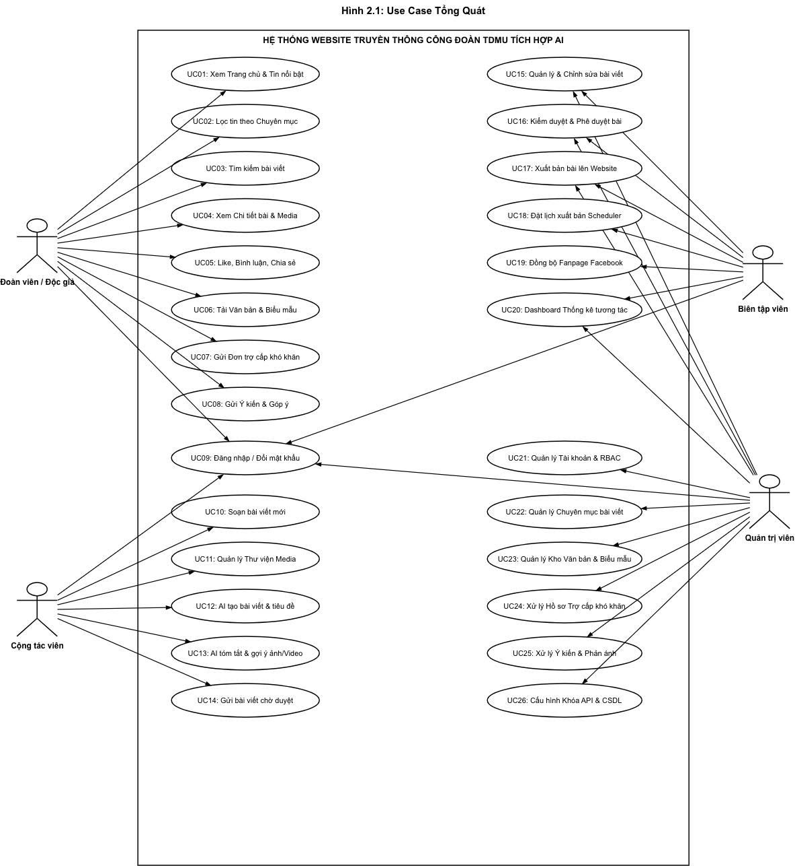
4. PHÂN TÍCH & THIẾT KẾ HỆ THỐNG
Biểu đồ Use Case tổng quát và 4 nhóm người dùng trong hệ thống
4 NHÓM NGƯỜI DÙNG
Quản trị viên
Biên tập viên
Cộng tác viên (16 Tổ)
Đoàn viên / Độc giả
5 PHÂN HỆ NGHIỆP VỤ (26 USE CASE)
1
Quản lý bài viết & nội dung — Soạn thảo bài, chèn ảnh sự kiện, lưu bản nháp, phân quyền tác giả.
2
Trợ lý AI hỗ trợ viết bài — Đọc kế hoạch, gợi ý tiêu đề, viết đoạn mở đầu và tóm tắt tin.
3
Xuất bản đa kênh & Hẹn giờ — Xem trước bài, hẹn giờ đăng, tự động đẩy tin lên Facebook.
4
Cổng thông tin cho đoàn viên — Đọc tin tức, tra cứu văn bản biểu mẫu, gửi ý kiến góp ý.
5
Quản trị hệ thống & Người dùng — Cấp tài khoản cho 16 Tổ, phân quyền bảo mật, quản lý khóa AI.
Phân định 4 vai trò rõ rệt: Quản trị viên quản lý tài khoản; Biên tập viên duyệt bài & xuất bản; Cộng tác viên soạn và gửi bài; Đoàn viên đọc tin và tương tác. Hệ thống gồm 26 ca sử dụng đáp ứng trọn vẹn nghiệp vụ.
Nhóm 2 · Đồ án Cơ sở ngành 2026–2027
Biểu đồ Use Case tổng quát hệ thống

Slide 9
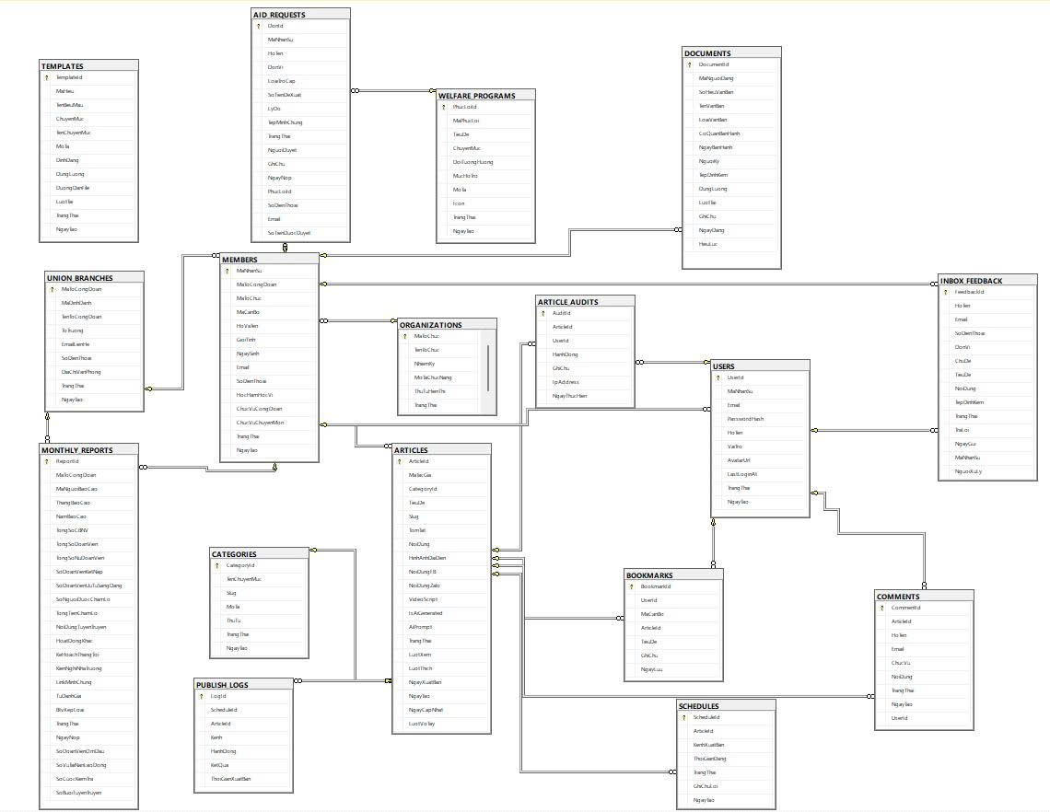
4. PHÂN TÍCH & THIẾT KẾ HỆ THỐNG
Thiết kế cơ sở dữ liệu quan hệ gồm 15 bảng dữ liệu
Nhóm 2 · Đồ án Cơ sở ngành 2026–2027

Slide 10
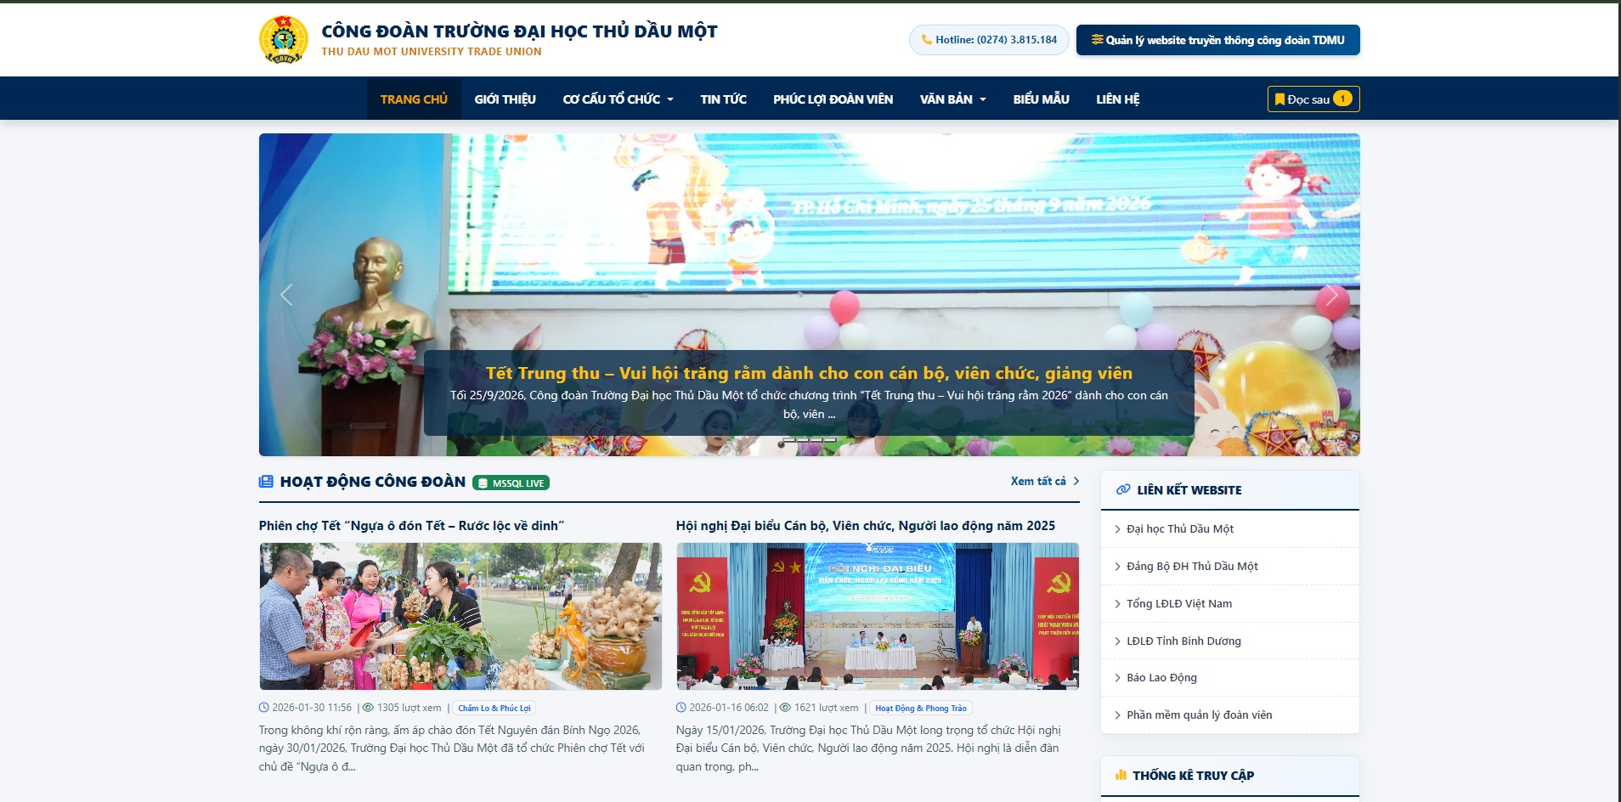
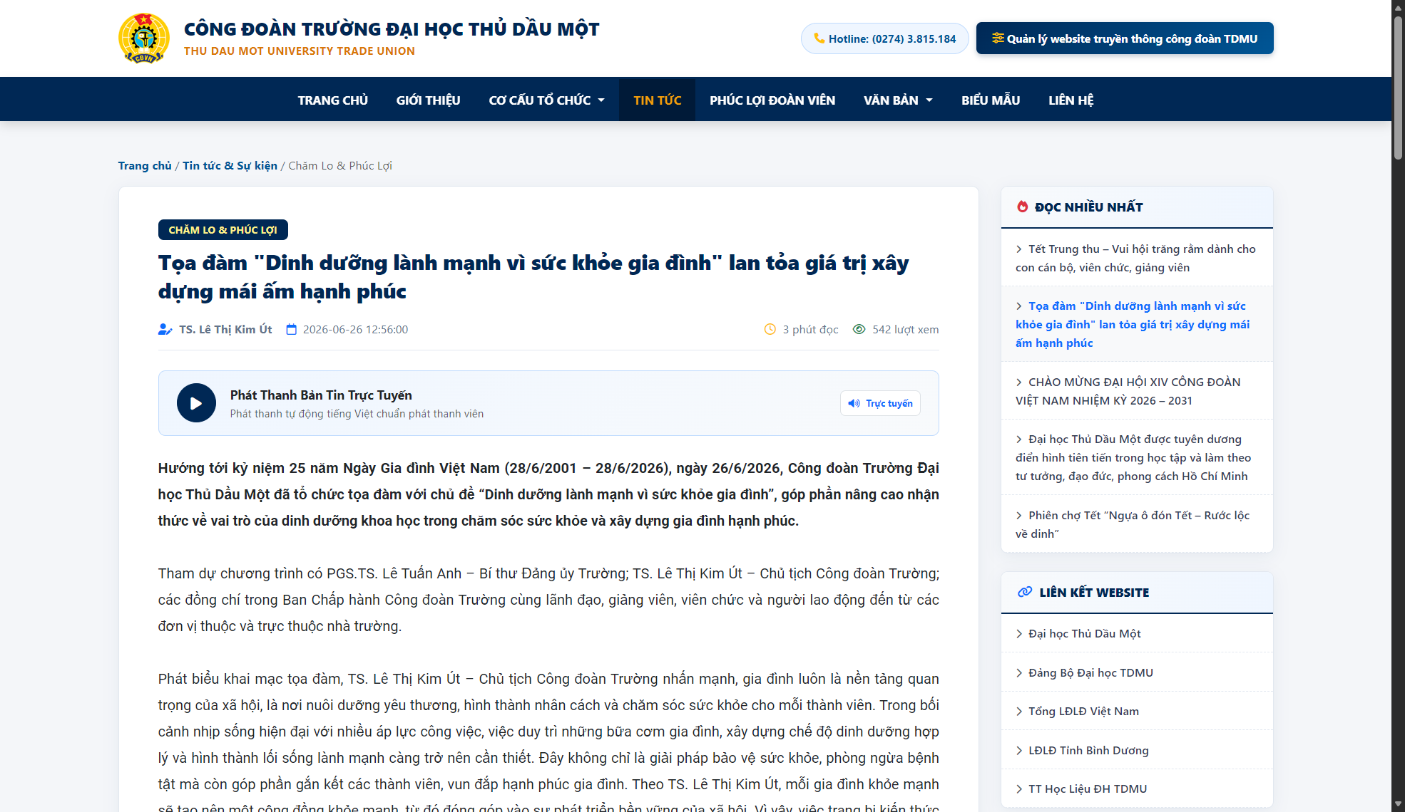
5. KẾT QUẢ ĐẠT ĐƯỢC
Giao diện Cổng thông tin cho đoàn viên (Đọc báo & Tra cứu biểu mẫu)
Nhận diện thương hiệu TDMU
Băng chuyền tin tức & Sự kiện
Bài viết chi tiết & Album ảnh
Tương thích đa thiết bị
Trang chủ Cổng thông tin đoàn viên
Trang chi tiết bài viết & Tương tác độc giả
Thanh nhận diện thương hiệu TDMU, menu chuyên mục rõ ràng, tích hợp băng chuyền hình ảnh sự kiện và các tin bài phong trào mới nhất.
Bài viết trình bày rõ ràng (Tiêu đề, đoạn mở đầu, nội dung); hiển thị trọn bộ ảnh sự kiện rõ nét, tệp văn bản đính kèm và khu vực gửi ý kiến.
Nhóm 2 · Đồ án Cơ sở ngành 2026–2027

Slide 11
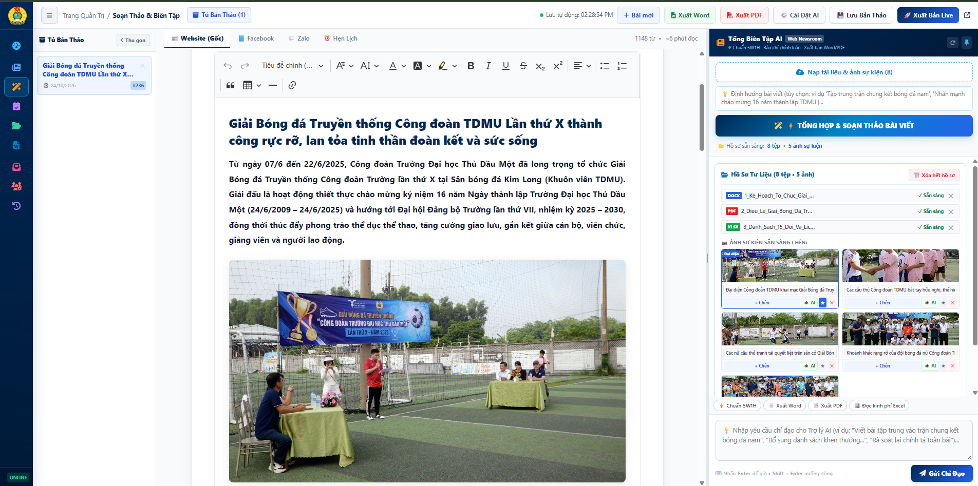
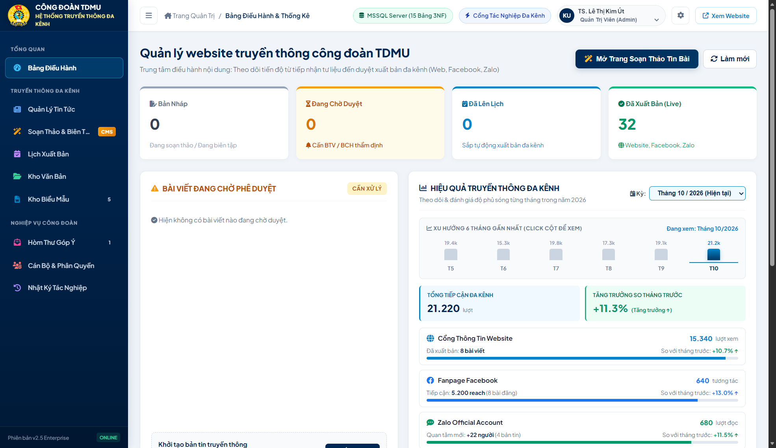
5. KẾT QUẢ ĐẠT ĐƯỢC
Phân hệ Quản trị bài viết & Phòng biên tập tích hợp Trợ lý AI
Bảng thống kê bài viết
Biên tập viên kiểm duyệt
Cộng tác viên soạn bài với AI
Tự động xuất bản đa kênh
Phòng Biên tập tích hợp Trợ lý AI
Bảng Thống kê & Quản lý bài viết
Khung soạn bài trực quan; Trợ lý AI tự động viết bài từ tài liệu sự kiện, gợi ý tiêu đề và cho phép xem trước định dạng đăng bài lên Facebook.
Quản lý tập trung danh sách bài viết, hàng đợi chờ duyệt, lịch hẹn giờ đăng tự động và theo dõi tổng thể số liệu tương tác của từng bài viết.
Nhóm 2 · Đồ án Cơ sở ngành 2026–2027

Slide 12
6. TỔNG KẾT & ĐỊNH HƯỚNG
Kết quả đạt được của đề tài và Định hướng phát triển tiếp theo
TỰ ĐỘNG SOẠN BÀI BẰNG AI
XUẤT BẢN TỰ ĐỘNG ĐA KÊNH
Trợ lý AI hỗ trợ đọc tài liệu kế hoạch thô để tự viết bài hoàn chỉnh, gợi ý 3 tiêu đề ngắn gọn và rút ngắn đáng kể thời gian chuẩn bị tin bài.
Tự động đăng bài đồng thời lên Website và Trang Facebook Công đoàn; có tiến trình hẹn giờ ngầm chính xác theo lịch đã chọn.
ĐỊNH HƯỚNG PHÁT TRIỂN TIẾP THEO
• Tiếp tục cải tiến và tối ưu câu lệnh điều khiển AI cho phù hợp với từng loại văn bản và hoạt động công đoàn.
• Hoàn tất kết nối chính thức với kênh Zalo Official Account khi được cấp phép vận hành.
• Xây dựng thêm tiện ích thăm dò ý kiến trực tuyến để lắng nghe tâm tư nguyện vọng của đoàn viên.
• Lấy ý kiến thử nghiệm thực tế từ các Tổ công đoàn để cải tiến trải nghiệm người dùng ngày càng thuận tiện hơn.
Nhóm 2 · Đồ án Cơ sở ngành 2026–2027

Slide 13
CẢM ƠN THẦY VÀ CÁC BẠN ĐÃ LẮNG NGHE!
Nhóm 2 xin trân trọng cảm ơn sự hướng dẫn tận tình của ThS. Võ Quốc Lương
và những ý kiến đóng góp quý báu từ Quý Thầy Cô Viện Công nghệ số.
Kính mời Quý Thầy Cô và các bạn nhận xét, đặt câu hỏi cho nhóm!

